Slide 1

PET MANIA
Xây dựng trang Web bán hàng cho thú cưng
JAVA WEB K7
Thành viên nhóm:
Nguyễn Quang Nhật Trung
Lê Bá Phước An
Trần Thị Mĩ Linh

Slide 2

HOME

Slide 3
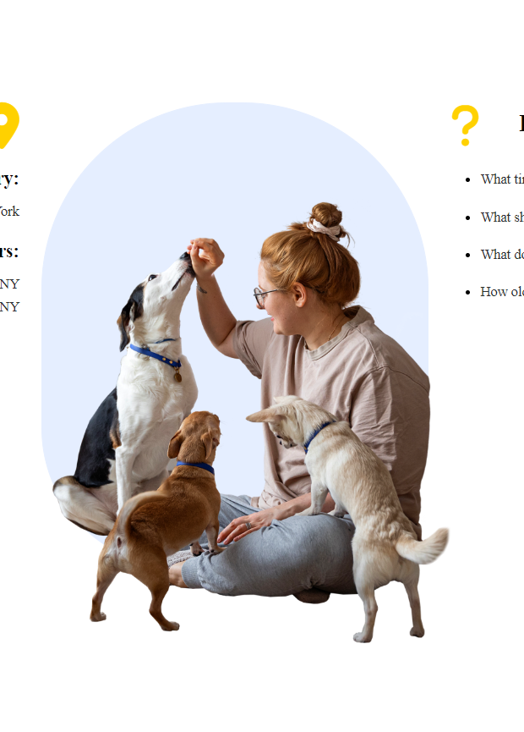
HOME
Trang chủ hay còn gọi là “Homepage” là trang đầu tiên khi người dùng truy cập vào website của bạn. Đây là trang web mặc định khi bạn truy cập vào địa chỉ website thì chỉ chứa tên miền đó.

Slide 4
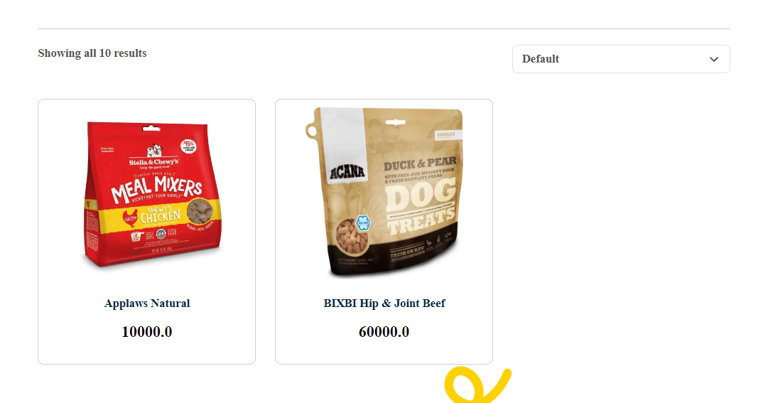
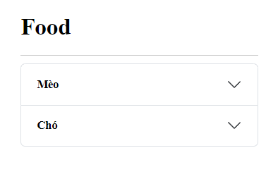
CATEgory

Slide 5
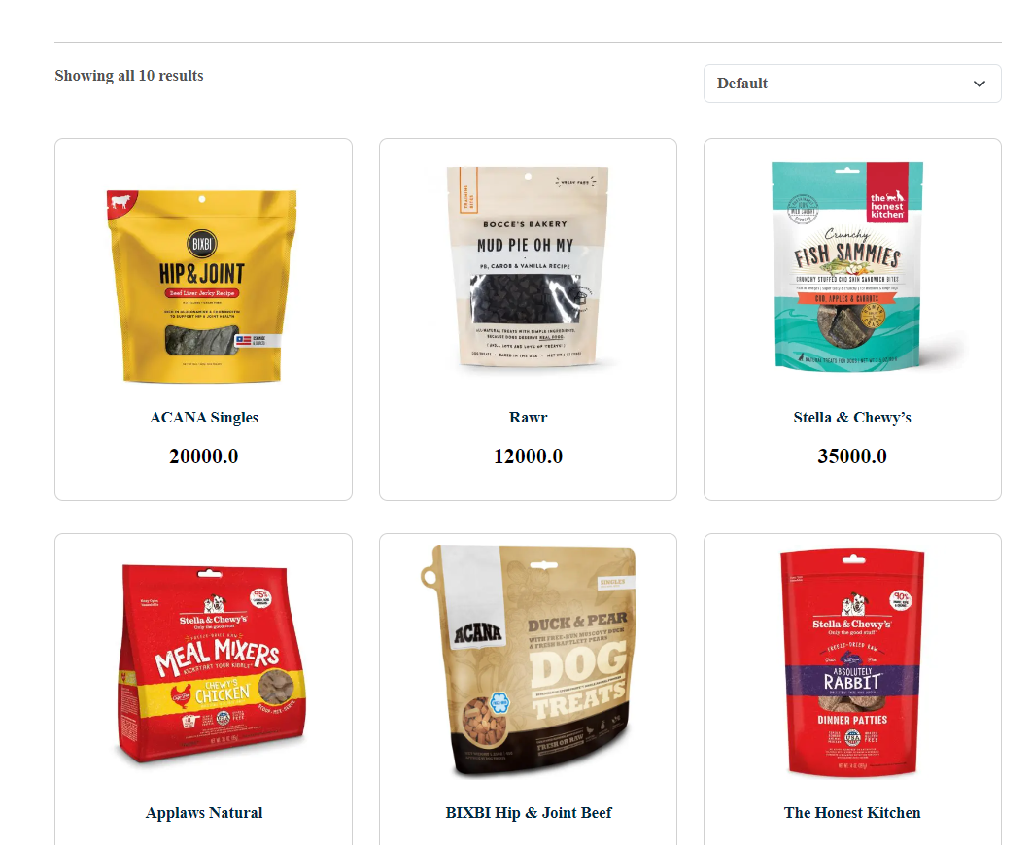
PRoduct

Slide 6
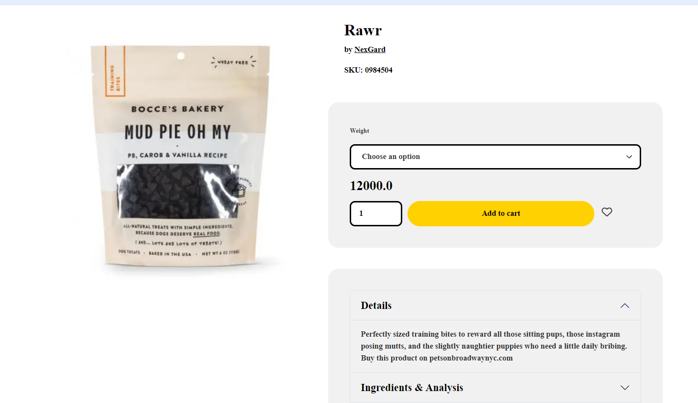
PRODUCT DETAILS

Slide 7
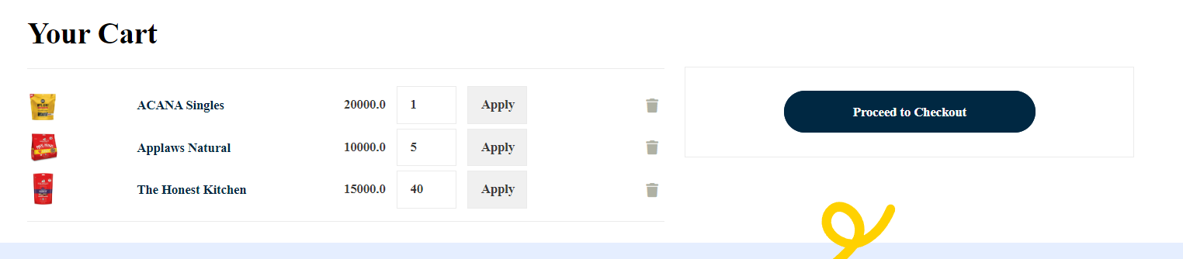
CART

Slide 8
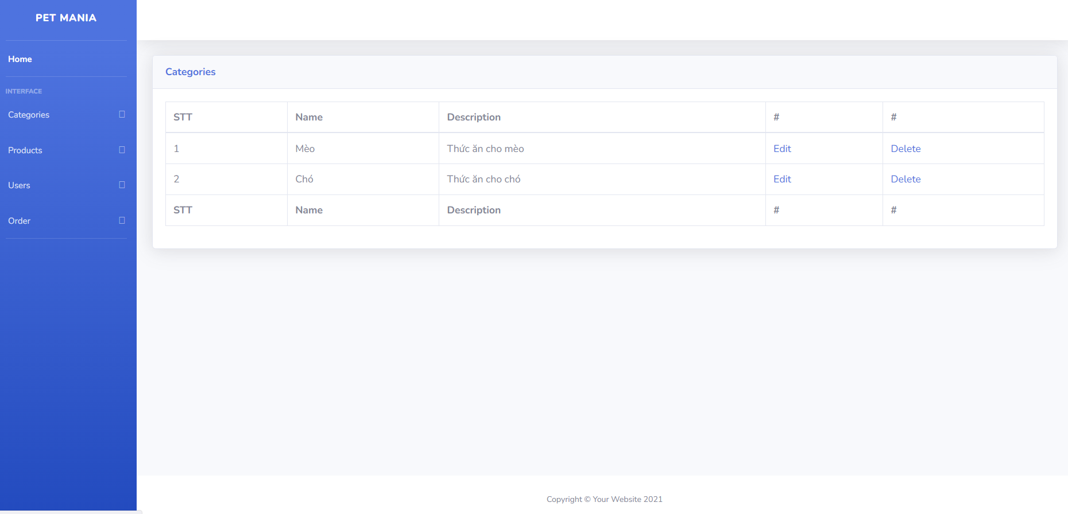
ADMIN - Category

Slide 9
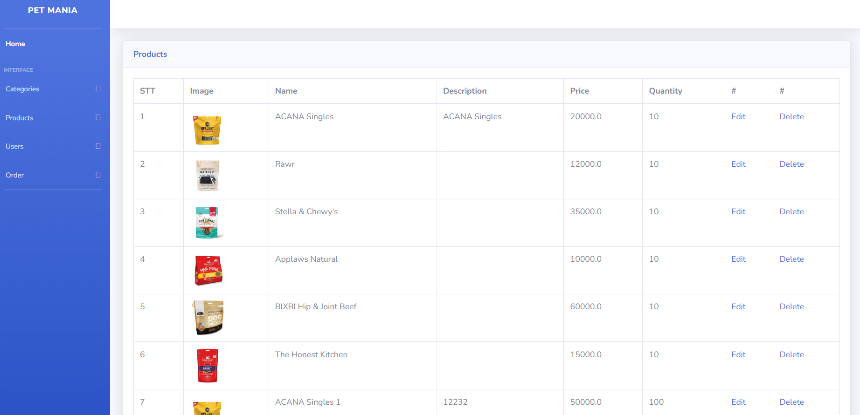
ADMIN – Products

Slide 10
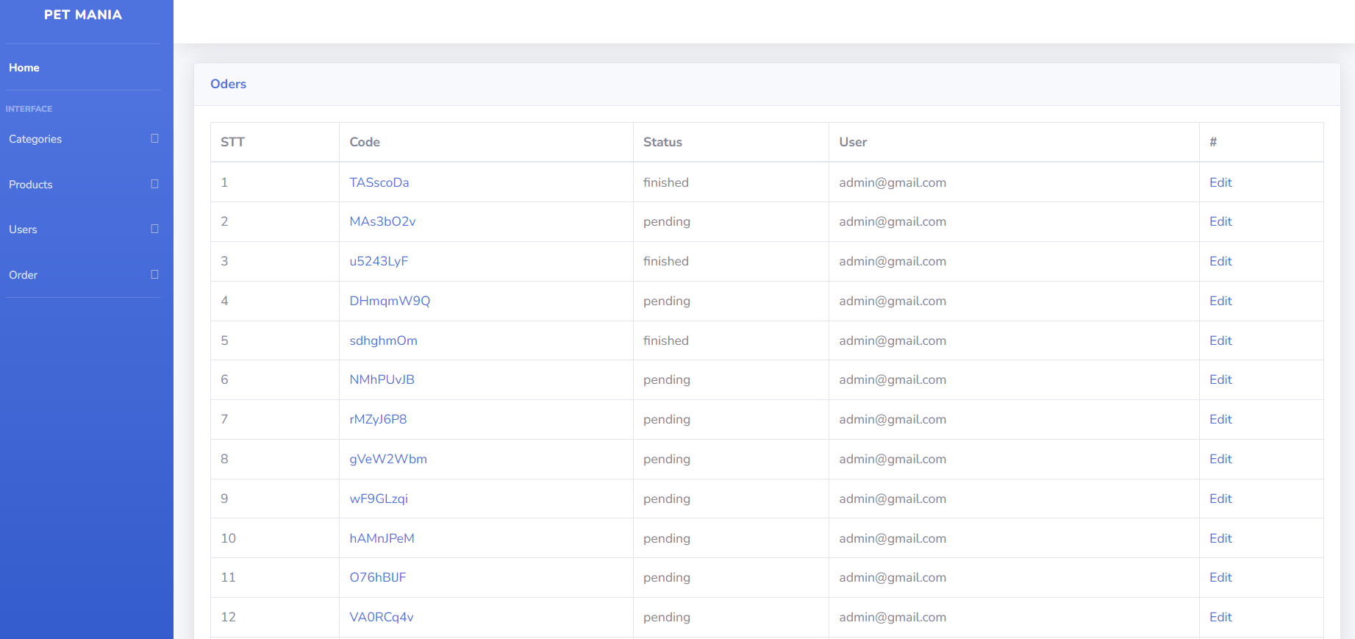
ADMIN - Order

Slide 11
THANKS FOR WATCHING

